Slide 1

第14课时三角函数的
图象与性质精讲
朝阳区线上课堂·高一年级数学
对外经济贸易大学附属中学 倪瑞霞

Slide 2
一、利用单位圆的性质研究正弦、余弦函数的性质
1.为什么要用单位圆的性质研究正弦、余弦函数的性质呢？
（1）根据三角函数的定义可知，“单位圆上点的坐标就是三角函数”，所以单位圆是研究三角函数的好工具.
（2）借助单位圆研究三角函数的性质体现了数形结合的思想方法，有利于从整体上把握三角函数.
2.如何利用单位圆的性质研究正弦、余弦函数的性质呢？

Slide 3
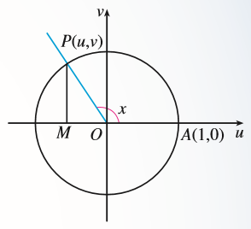
如图，在直角坐标系 中，角 的顶点与原点重合，始边与 轴重合，终边与单位圆交于点 .当角 的终边绕原点从 轴的正半轴开始，按照逆时针方向旋转时，点 的横、纵坐标的变化规律是什么呢？
一、利用单位圆的性质研究正弦、余弦函数的性质
横坐标：
纵坐标：
由此，我们能否研究出正弦、余弦函数的其它性质呢？

Slide 4
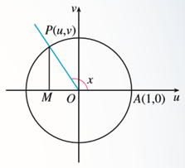
（1）周期性：
自变量每增加 ，余弦、正弦函数值重复出现，
所以余弦、正弦函数的周期都是 .
（2）奇偶性：
角 、角 与单位圆的交点 、
关于 轴对称，所以
所以余弦函数为偶函数，正弦函数为奇函数.

Slide 5
（3）单调性：
余弦函数的单调性：
单调递减
单调递减
单调递增
单调递增
正弦函数的单调性：
单调递增
单调递减
单调递减
单调递增

Slide 6
（4）最值：
余弦函数的最值：
角
点横坐标
-1
1
最小值
最大值
正弦函数的最值：
角
点纵坐标
-1
1
最小值
最大值

Slide 7
二、典型例题分析
例1：函数 的定义域为___________.
【思路点拨】函数的定义域，即为使函数解析式有意义的自变量的集合.
【解析】方法1：
要使函数有意义，
结合正、余弦函数图象知，
故函数定义域为

Slide 8
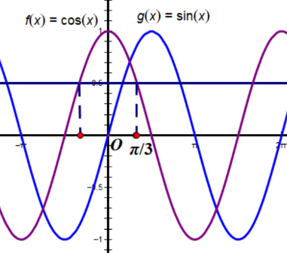
例1：函数 的定义域为___________.
方法2：
在同一坐标系内分别作出正、余弦函数的图象，结合图象知，
函数的定义域为

Slide 9
【反思与感悟】求三角函数定义域实际上是构造简单的三角不等式(组)，常借助三角函数定义或三角函数图象来求解．

Slide 10
例2：已知函数
（1）求函数 的最小正周期；
（2）求函数 的单调递增区间；
（3）求函数 的对称轴和对称中心；
（4）当 时，求函数 的最值及此时 对应的值.
【思路点拨】将函数解析式转化为 的形式，利用整体代换思想，类比 的性质解决问题.

Slide 11
例2：已知函数
（1）求函数 的最小正周期；
降幂公式:
【解析】
即函数 的最小正周期为 .

Slide 12
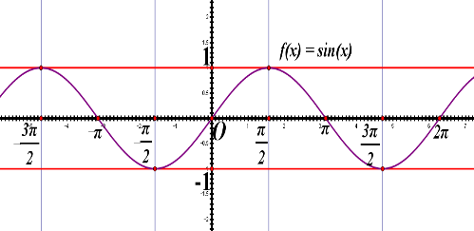
例2：已知函数
（2）求函数 的单调递增区间；
【思路点拨】整体代换：把含自变量的代数式 整体当作一个角 ，利用正弦函数的单调性列不等式求解.
【解析】
故函数 的单调递增区间为

Slide 13
例2：已知函数
（3）求函数 的对称轴和对称中心；
【思路点拨】同（2），利用整体代换及正弦函数性质求解.
【解析】
故函数 的对称轴方程为 对称中心为

Slide 14
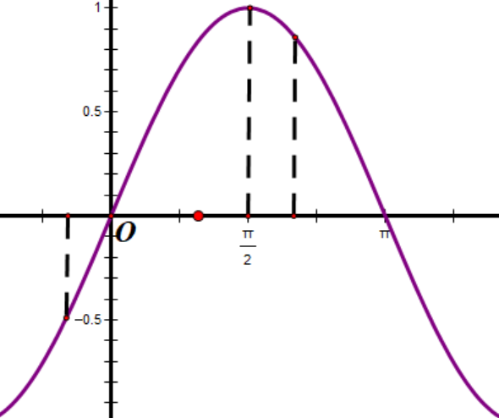
例2：已知函数
（4）当 时，求函数 的最值及此时 对应的值.
【思路点拨】由自变量 的取值范围，得出 整体的范围,根据正弦函数单调性写出函数的最值.
【解析】
结合 的图象可知，

Slide 15
【反思与感悟】研究三角函数的性质，要把握两点核心：
①转化：利用三角恒等变换，把函数解析式转化为“一角一名一次式”，即 的形式；
②整体代换： 结合三角函数的图象和性质.

Slide 16
三、课堂小结
1.利用单位圆的性质研究正弦、余弦函数的性质；
2.灵活运用三角恒等变换公式；
3.整体代换与数形结合思想的应用.

Slide 17

谢谢您的观看
北京市朝阳区教育研究中心 制作

